Slide 1
矿井环境介绍

Slide 2
矿井的分类
露天矿
  中煤，年产量1000万吨
地下矿
  龙桥，年产量6万吨
金矿铁矿铜矿等等
  岭南金矿

Slide 3
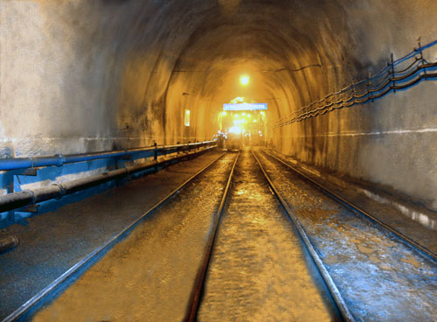
大巷

Slide 4
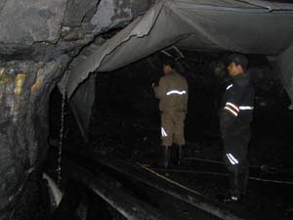
小巷

Slide 5
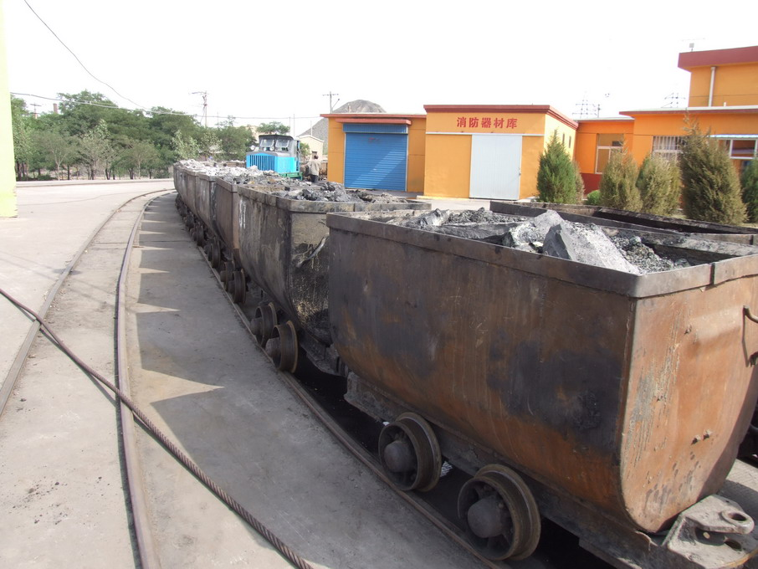
矿车

Slide 6
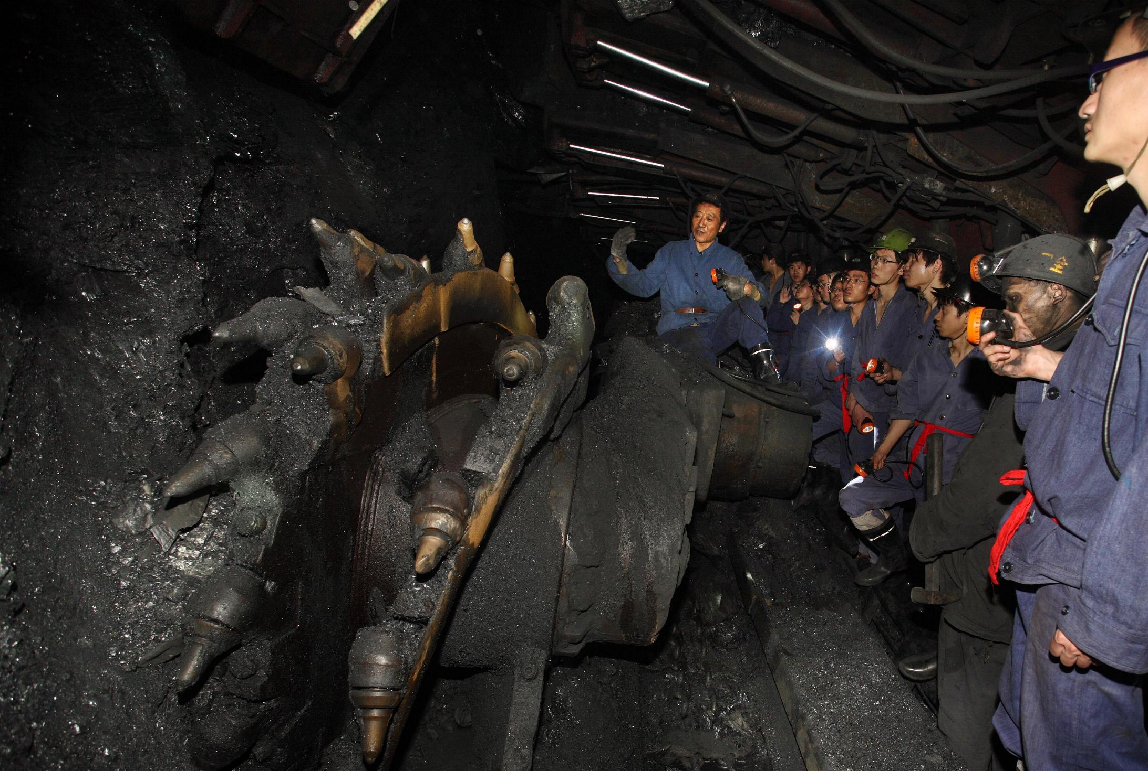
采煤机

Slide 7
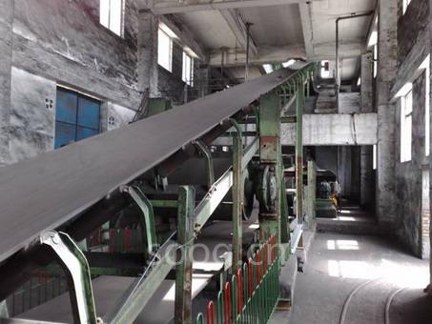
皮带机

Slide 8
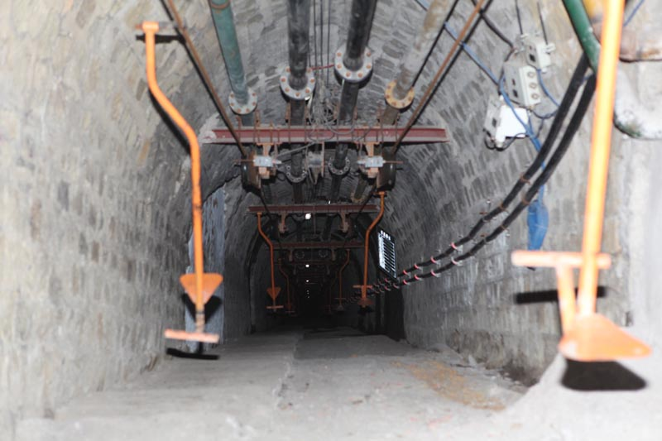
猴车

Slide 9
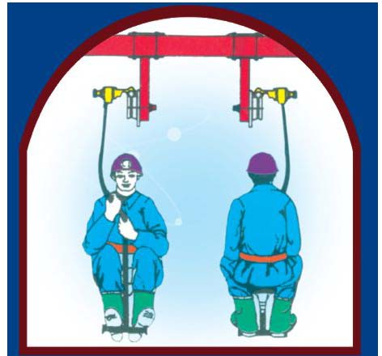
猴车

Slide 10
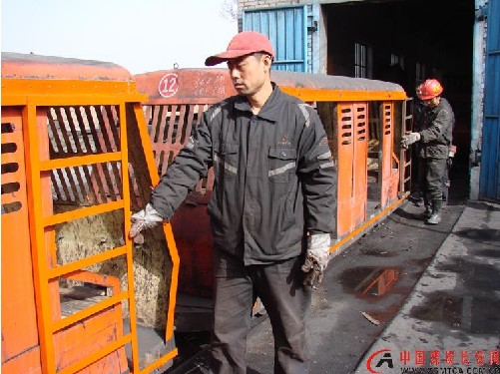
人车

Slide 11
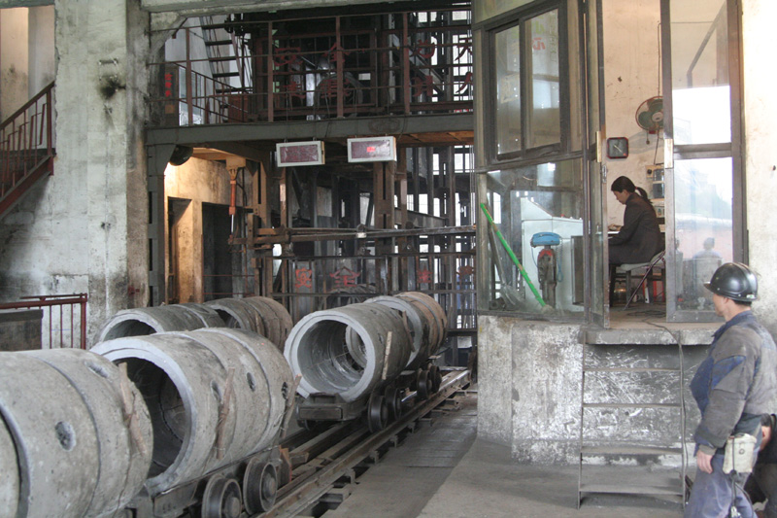
罐笼

Slide 12
下井注意事项
一定要有矿上人陪同！
换专用矿服。
带好矿灯，急救箱。
不能带手机，相机，笔记本。
可以带食物和水。

Slide 13
下井流程
6: 00起床
坐车去矿上（三十分钟）
换衣服（二十分钟）
坐罐笼到6中
6中到14中
14中到18中（一到两小时）

Slide 14
环境条件
粉尘特别多
特别潮湿
噪音特别大
冷热程度不一
供电不稳定
下井难度大，调试困难多

Slide 15
对产品的要求
成熟稳定，可长期稳定运行。
  耐电压变化，耐砸耐摔，防水防潮，防雷击。
  软件无bug。
配置简单，即插即用。
遵循惯例。
软件版本少，兼容性好。
故障自修复，有状态指示灯。
上报状态信息，版本信息丰富准确。

